Slide 1
Klimata politika II

Slide 2
1.periods: 2005.-2007.g.
2.periods: 2008.-2012.g.
3.periods: 2013.-2020.g.
4.periods un turpmākie: katri 8 nākamie gadi
ES ETS darbība ir strukturēta atsevišķos tirdzniecības periodos:
ES ETS ietvaros galvenā izmantojamā tirgojamā atļauja ir Eiropas Savienības emisijas kvota (EUA – European
Union Allowance)
1 EUA apzīmē tiesības emitēt 1 tonnu CO₂e, tātad – EUA atļauj emitēt 1 tonnu SEG
Kopējais katra tirdzniecības perioda ietvaros tirgū izvietojamais EUA daudzums tiek aprēķināts, balstoties uz Kioto protokolā noteiktajām ES un tās dalībvalstu saistībām, kā arī, ņemot vērā ES mērķus
Katrā nākamajā periodā attiecībā pret iepriekšējo periodu tirgū izvietojamais EUA daudzums tiek samazināts
Notes:
https://www.google.lv/search?q=information+flow&espv=2&biw=1920&bih=979&source=lnms&tbm=isch&sa=X&ved=0ahUKEwjKjKed-KnMAhXmC5oKHb2GBVwQ_AUIBigB#tbs=isz:m&tbm=isch&q=emission+trade&imgrc=LwwmFiKzAMcqbM%3A

Slide 3
ES ETS tiešie primārie dalībnieki ir iekārtu, uz kurām attiecas SEG emisiju samazināšanas saistības, operatori (komersanti, kas ekspluatē iekārtu)
Taču juridiski ES ETS primārie dalībnieki ir attiecīgās iekārtas vai iekārtu kopfondi, jo visas ES ETS prasības SEG emisiju samazināšanai ir piesaistītas konkrētām iekārtām
ES ETS kopumā piedalās aptuveni 11 000 iekārtu – noteiktām iekārtām dalība ES ETS ir obligāta, bet citas tajā var iesaistīties (un vēlāk arī izstāties) brīvprātīgi
Tādējādi ES ETS tiešie primārie dalībnieki iedalāmi:
Obligātie dalībnieki
Brīvprātīgie dalībnieki
Notes:
https://www.google.lv/search?q=information+flow&espv=2&biw=1920&bih=979&source=lnms&tbm=isch&sa=X&ved=0ahUKEwjKjKed-KnMAhXmC5oKHb2GBVwQ_AUIBigB#tbs=isz:m&tbm=isch&q=emission+trade&imgrc=SO9hSTXfuRykZM%3A

Slide 4
ES ETS obligāti ir jāpiedalās iekārtām, kas veic, piemēram, šādas darbības:
Cementa klinkera ražošana rotācijas krāsnīs ar ražošanas jaudu, kura lielāka par 500 t/dienā, vai citu veidu krāsnīs, kuru jauda ir lielāka par 50 t/dienā
Kaļķu ražošana, kā arī dolomīta vai magnezīta apdedzināšana
Apdedzinātu keramikas izstrādājumu ražošana, jo īpaši kārniņu, ķieģeļu, ugunsizturīgo ķieģeļu, flīžu, keramikas vai porcelāna ražošana ar jaudu lielāku par 75 t/dienā
Minerālvates izolācijas materiālu ražošana, izmantojot stiklu, akmeni vai izdedžus, ar kausēšanas jaudu virs 20 t/dienā
Ģipša žāvēšana vai apdedzināšana vai ģipškartona sausā apmetuma plātņu un citu ģipša izstrādājumu ražošana, kur izmantojamo sadedzināšanas vienību kopējā nominālā siltumspēja ir lielāka par 20 MW
Kurināmā sadedzināšana iekārtās ar kopējo nominālo ievadīto siltumspēju, kas pārsniedz 20 MW (izņemot bīstamo atkritumu vai sadzīves atkritumu sadedzināšanas iekārtas)
Minerāleļļu rafinēšanas
Koksa ražošana
Metāla rūdas apdedzināšana vai saķepināšana
Čuguna vai tērauda ražošana (primārā vai sekundārā)
Melno metālu (t.sk., ferosakausējumu) ražošana vai pārstrāde
Primārā un sekundārā alumīnija ražošana
Krāsaino metālu ražošana vai pārstrāde
Celulozes ražošana no koksnes vai citiem šķiedrainiem materiāliem
Papīra vai kartona ražošana, ražošanas jaudai pārsniedzot 20 t/dienā

Slide 5
Iekārtas, kurām obligāti jāpiedalās ES ETS faktiski var būt no jebkuras tautsaimniecības nozares, taču, ņemot vērā iekārtu jaudas, visvairāk šādas iekārtas ir enerģētikas un rūpniecības nozarēs
Papildus, kopš 2012.g. ES ETS prasības attiecas arī uz lidojumiem uz lidlauku vai no lidlauka, kas atrodas ES ETS
dalībvalstu teritorijās
ES ETS paredz arī vairākus izņēmumus – nosacījumus situācijām, kurās iekārtām tiek piemēroti savādāki (labvēlīgāki) nosacījumi:
Neiekļauj iekārtas:
Kas tiek izmantotas pētnieciskos nolūkos
Kurās izmanto tikai biomasu
Paredzēti īpaši nosacījumi:
Nozarēm, kas ir pakļautas emisiju pārvirzes riskam
Iekārtām, kurās plānota plaša mēroga modernizācija
Mazo iekārtu izslēgšanas iespējai no dalības sistēmā
Jaunām (tikko uzstādītām) iekārtām
Noteikts periodisks izņēmums lidojumiem uz ES ETS dalībvalstīm no trešo valstu lidostām

Slide 6
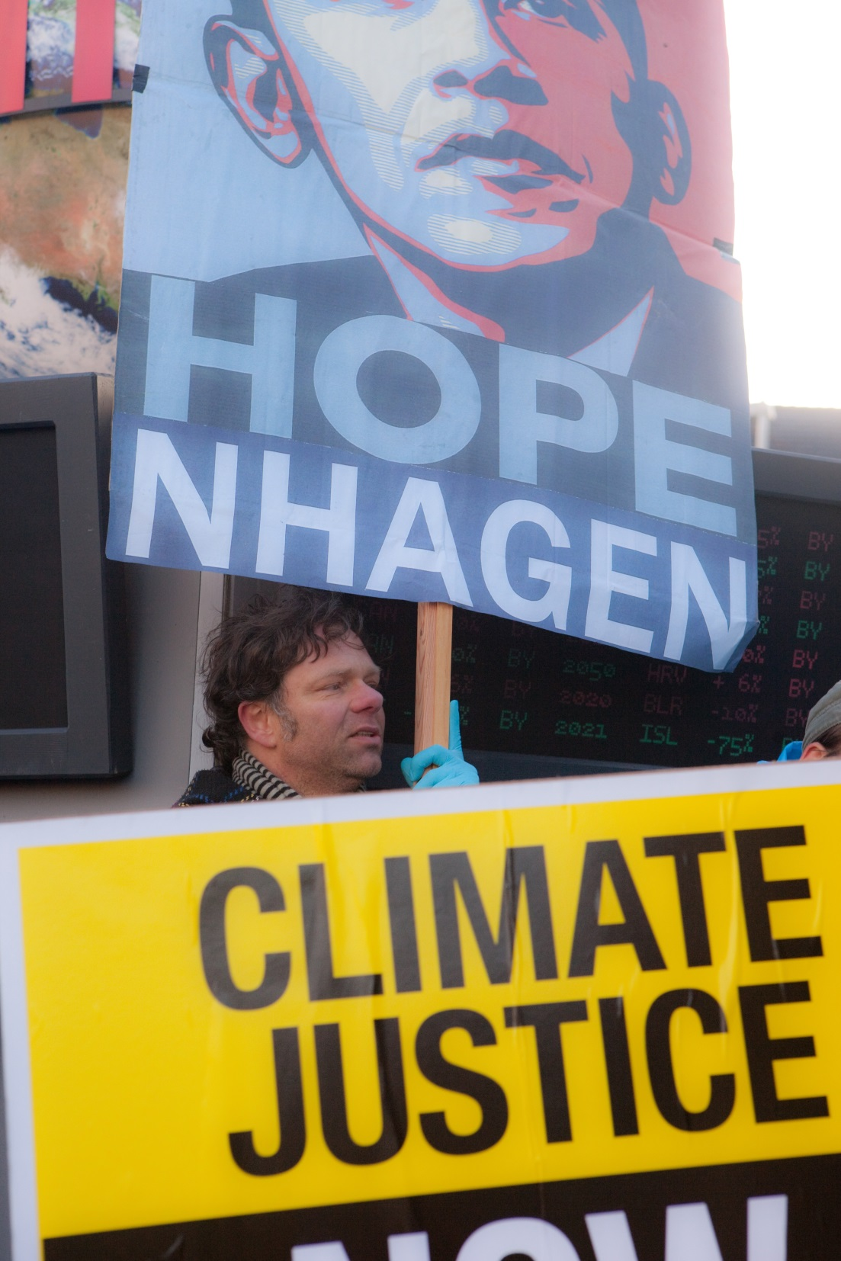
ES ETS tiešie papildus dalībnieki ir juridiskās vai fiziskās personas, kas ES ETS iesaistītās spekulatīvos nolūkos (nevis ar mērķi samazināt SEG emisijas)
ES ETS darbību uztur tās netiešie dalībnieki un daļa no tiem darbojas nacionālā līmenī, bet citi –
starptautiskā līmenī
Uz šiem dalībniekiem neattiecas SEG emisiju samazināšanas saistības, taču tiem ir tiesības piedalīties EUA tirgus darbībā, t.i., pirkt un pārdot EUA
Galvenie EK kompetencē esošie uzdevumi ir:
ES ETS likumdošanas bāzes uzturēšana
Priekšlikumu sagatavošana un izskatīšana par tirgū izvietojamā un atsevišķām iekārtām bezmaksas piešķiramā EUA daudzuma noteikšanu
Atļauju tirgus darbības vispārīgā uzraudzība
ES ETS darbības pilnveidošana
ES ETS sadarbības attīstīšana ar citām ETS, kā arī CITL darbības uzturēšana
Kopš 2012.g. – Kopienas EKR uzturēšana

Slide 7
Būtiskākie dalībvalstu kompetento iestāžu pārziņā esošie uzdevumi ir:
ES ETS darbības nodrošināšanai nepieciešamās nacionālās likumdošanas ieviešana, t.sk., direktīvu prasību transponēšana
Priekšlikumu sagatavošana par bezmaksas EUA pārdali un piešķiršanu komersantiem
Bezmaksas EUA piešķiršana
ES ETS operatoru darbības uzraudzība
Sankciju piemērošana par ar ES ETS darbību saistītās likumdošanas pārkāpumiem
Līdzdarbošanās ES ETS darbības pilnveidošanā u.c.
Ar ES ETS darbību cieši saistīti arī emisiju pārvaldīšanas konsultanti, emisiju auditori, emisijas vienību tirdzniecības konsultāciju firmas, tirdzniecības brokeri, biržas u.c., taču likumdošanā nav noteiktas šo pušu tiesības un atbildība saistībā ar ES ETS
Papildus, lai nodrošinātu EUA pareizu uzskaiti, katrā valstī jābūt arī verifikatoriem – komersantiem, kas verificē pārskatus par iekārtu ikgadējām SEG emisijām
Notes:
https://www.google.lv/search?q=information+flow&espv=2&biw=1920&bih=979&source=lnms&tbm=isch&sa=X&ved=0ahUKEwjKjKed-KnMAhXmC5oKHb2GBVwQ_AUIBigB#tbs=isz:m&tbm=isch&q=EU+ETS&imgrc=r4xmFql1W3U6mM%3A

Slide 8
Kopš 2012.g. vidus ES ETS ietvaros ir izveidots vienots Kopienas emisijas kvotu reģistrs (EKR), taču katrā ES ETS dalībvalstī turpina darboties nacionālie Kopienas EKR administratori, un to pienākums ir izskatīt pieprasījumus par konta atvēršanu u.tml.
Katram ES ETS tiešajam dalībniekam, lai varētu piedalīties ES ETS (izpildīt pienākumu par dalību ES ETS), EKR ir jāatver savs EUA konts
Atļauju tirgus darbība ir atkarīga no
vairākiem nosacījumiem, kas noteikti darbībām ar EUA
ES ETS ietvaros veicamās darbības ar EUA

Slide 9
Lai nodrošinātu EUA godīgu sadali, sākot no ES ETS 3.perioda, vairums EUA tirgū tiek izvietotas izsolēs
Atkarībā no nozares, 2013.g. izsolīja 20% no EUA, bet 2020.g. izsolīs 70% no EUA; savukārt 2027.g. izsolīs
100% no visām EUA
Bez maksas piešķiramo EUA sadale tiks veikta, izmantojot līmeņatzīmes metodi un, ņemot vērā oglekļa pārvirzes risku, nozarēs, kas pakļautas būtiskam
oglekļa pārvirzes riskam
Nozarēs, kas nav pakļautas būtiskam oglekļa pārvirzes riskam, iekārtām, kas sasniegs līmeņatzīmi, 2013.g. bez maksas piešķirtas 80% no EUA un 2020.g. 30% no EUA, bet pārējām iekārtām tiks piešķirts proporcionāli mazāk
Notes:
https://www.google.lv/search?q=information+flow&espv=2&biw=1920&bih=979&source=lnms&tbm=isch&sa=X&ved=0ahUKEwjKjKed-KnMAhXmC5oKHb2GBVwQ_AUIBigB#tbs=isz:m&tbm=isch&q=emission+auction&imgrc=wBISfAJrgghTDM%3A
https://www.google.lv/search?q=information+flow&espv=2&biw=1920&bih=979&source=lnms&tbm=isch&sa=X&ved=0ahUKEwjKjKed-KnMAhXmC5oKHb2GBVwQ_AUIBigB#tbs=isz:m&tbm=isch&q=emission+auction&imgrc=ZYNeEH_KjGXJPM%3A
https://www.google.lv/search?q=information+flow&espv=2&biw=1920&bih=979&source=lnms&tbm=isch&sa=X&ved=0ahUKEwjKjKed-KnMAhXmC5oKHb2GBVwQ_AUIBigB#tbs=isz:m&tbm=isch&q=euro&imgdii=PNNkMfeCsRwffM%3A%3BPNNkMfeCsRwffM%3A%3B78cZtQ17Qo-4hM%3A&imgrc=PNNkMfeCsRwffM%3A

Slide 10
2007.g. EK publicēja Zaļo grāmatu «Adaptācija klimata pārmaiņām Eiropā. ES rīcības varianti», savukārt 2009.g. EK publicēja Balto grāmatu «Adaptācija klimata pārmaiņām – iedibinot Eiropas rīcības pamatprincipus»
Baltajā grāmatā uzsvērts, ka pielāgošanās politikas un instrumenti jāmeklē jau esošajā klāstā, t.sk.:
Attīstot krīzes situāciju un risku pārvaldību
Veicinot adaptācijas pasākumus visos līmeņos (nacionālajā, reģionālajā, lokālajā)
Integrējot politikas un to realizācijas instrumentus galvenajos tautsaimniecības sektoros
2013.g. EK apstiprināja ES Stratēģiju par pielāgošanos klimata pārmaiņām
Stratēģijas mērķis ir uzlabot ES noturīgumu pret klimata pārmaiņām, samazinot tās sektoru, sistēmu,
cilvēku un aktīvu jutīgumu
Notes:
https://www.google.lv/search?q=information+flow&espv=2&biw=1920&bih=979&source=lnms&tbm=isch&sa=X&ved=0ahUKEwjKjKed-KnMAhXmC5oKHb2GBVwQ_AUIBigB#tbs=isz:m&tbm=isch&q=green+book&imgrc=1Ta3P5B6IB3TbM%3A

Slide 11
LATVIJAS KLIMATA POLITIKA
Latvijas klimata politikas pirmsākumi saistīti ar Konvencijas ratifikāciju un pirmā Nacionālā ziņojuma par Latvijas SEG
emisijām sagatavošanu 1995.g.
Kioto protokola 1.perioda ietvaros Latvijai noteikts mērķis līdz 2012.g. samazināt Latvijas SEG emisijas par 8% salīdzinot ar 1990.g.
Savukārt Kioto protokola 2.periodā Latvija piedalās kopējā ES mērķa izpildē un Kioto protokolā Latvijai
nav noteikti atsevišķi mērķi
Klimata politikas izstrādi un ieviešanas koordinēšanu Latvijā nodrošina Vides aizsardzības un reģionālās attīstības ministrija sadarbībā ar nozaru ministrijām

Slide 12
Pirmo politikas plānošanas dokumentu klimata politikas jomā Latvija apstiprināja 2005.g. – tā bija Klimata pārmaiņu samazināšanas programma 2005.-2010.g.
2009.g. klimata politikas mērķi un darbības virzieni tika iekļauti Vides politikas pamatnostādnēs 2009.-2015.g. un 2014.g. – Vides politikas pamatnostādnēs
2014.-2020.g. (VPP2020)
Taču būtiski norādīt, ka sākotnēji Latvijas klimata politika bija vērsta tikai uz klimata pārmaiņu novēršanu un pielāgošanās klimata pārmaiņām kā atsevišķs darbības
virziens izvirzīts tikai 2014.g.
Latvija ir aktīvi izmantojusi starptautiskās klimata politikas ietvaros izveidotos tirgus instrumentus, piemēram, 2002.g. Latvija uzsāka kopīgas īstenošanas mehānismu (KĪP) un uzsāka pasaulē pirmā KĪP projekta ieviešanu
Flickr: Māris Pehlaks

Slide 13
Sākot no 2005.g. Latvijas teritorijā darbību uzsāka ES ETS un kopš 2012.g. ES ETS ietvaros Latvija veic arī EUA izsoles, ieņēmumus novirzot Emisijas kvotu izsolīšanas instrumentam (EKII)
Būtiskākās Latvijas īpatnības klimata politikas kontekstā:
Salīdzinoši neliela ekonomika, kurai nepieciešams vēl būtiski attīstīties un kuras pieprasījums pēc enerģijas tādējādi nākotnē noteikti pieaugs
Salīdzinoši neliels emisiju kopapjoms un jebkādu nozīmīgu ekonomikas attīstības projektu būtiskā ietekme uz SEG emisiju dinamiku
Salīdzinoši neliels ES ETS nosegto emisiju īpatsvars un daudz t.s. ne-ETS emisiju, t.sk. liels transporta un lauksaimniecības emisiju īpatsvars
Salīdzinoši liela emisiju intensitāte enerģijas patēriņā
Liela emisiju piesaiste (mežsaimniecība)
Flickr: Liga Eglite

Slide 14
Latvijas mērķi SEG ierobežošanai līdz 2020.g. ir noteikti starptautiskajos un ES tiesību aktos un pārņemti Latvijas likumdošanā
ES ETS ietverto SEG emisiju samazināšanai Latvijai piemēro ES kopējo mērķi par 21% samazinājumu salīdzinot ar 2005.gadu, ņemot vērā tā sadalījumu pa ES ETS iekļautajām iekārtām
Savukārt Latvijas mērķis ne-ETS emisiju samazināšanai ir +17% salīdzinot ar 2005.g., t.i., Latvijai jāierobežo
ne-ETS emisiju pieaugums tā, lai līdz 2020.g. to pieaugums,
salīdzinot ar 2005.g., nebūtu lielāks par 17%
Ne-ETS mērķis ir sadalīts ikgadējos mērķos. Papildus, Latvijai noteikts arī mērķis oglekļa dioksīda piesaistei – noteikts ikgadēji sasniedzams oglekļa dioksīda piesaistes līmenis
Flickr: Māris Pehlaks

Slide 15
Latvijas mērķi SEG emisiju ierobežošanai 2015.-2020.g.
Politikas rezultāts | Rezultatīvais rādītājs | Sasniegšanas rādītāji pa gadiem
 |  | 2015 | 2016 | 2017 | 2018 | 2019 | 2020
Ierobežotas vai stabilizētas valsts kopējās SEG emisijas | Kopējās SEG emisijas Mt CO₂e | 12,02 | 12,06 | 12,10 | 12,13 | 12,15 | 12,16
Ierobežotas SEG emisijas nozarēs, kas nav iekļautas ETS | Ikgadējās SEG emisijas Mt CO₂e | 9,44 | 9,53 | 9,62 | 9,72 | 9,801 | 9,90
Samazinātas SEG emisijas ETS nozarēs | Kopējās SEG emisijas Mt CO₂e | - | - | - | - | - | 2,26
Tautsaimniecības SEG emisiju intensitāte | t CO₂e/1000 LVL no IKP | - | - | 1,30 | - | - | 1,13
Nodrošināts CO₂ piesaistes mērķis mežsaimniecības sektorā | Mt CO₂e | 16,30

Slide 16
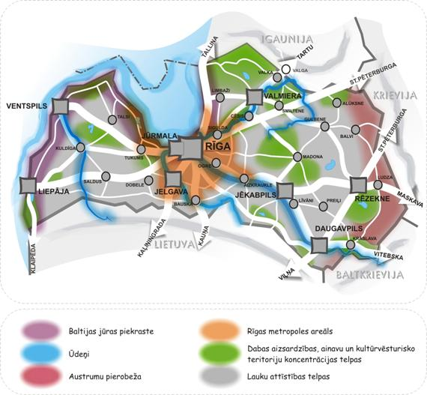
Nozīmīgākie saistītie politikas plānošanas dokumenti Latvijā
Latvijas Ilgtspējīgas attīstības stratēģija līdz 2030.g. (2010)
Nacionālais attīstības plāns 2014.-2020.g. (2012)
Latvijas nacionālā reformu programma ES2020 stratēģijas īstenošanai (2011)
Transporta attīstības pamatnostādnes 2014.-2020.g. (2013)
Latvijas Lauku attīstības programma 2014.-2020.g. (2015)
Meža un saistīto nozaru attīstības pamatnostādnes 2015.-2020.g. (2015)
Atkritumu apsaimniekošanas valsts plāns 2013.-2020.g. (2013)
Zaļā iepirkuma veicināšanas plāns 2015.-2017.g. (2015)
Notes:
https://www.google.lv/search?q=information+flow&espv=2&biw=1920&bih=979&source=lnms&tbm=isch&sa=X&ved=0ahUKEwjKjKed-KnMAhXmC5oKHb2GBVwQ_AUIBigB#tbs=isz:m&tbm=isch&q=latvijas+ilgtsp%C4%93j%C4%ABgas+att%C4%ABst%C4%ABbas+strat%C4%93%C4%A3ija+l%C4%ABdz+2030.gadam&imgrc=5QaNnu4_7QVqoM%3A

Slide 17
Latvijas Ilgtspējīgas attīstības stratēģijā līdz 2030.g. (turpmāk – «Latvija 2030») kā viens no trīs Latvijas mērķiem izvirzīts mērķis:
«Latvija – mūsu mājas – zaļa un sakopta, radoša un ērti sasniedzama vieta pasaules telpā, par kuras ilgtspējīgu attīstību mēs esam atbildīgi nākamo paaudžu priekšā»
Netiešā veidā klimata politikas aspekti skarti arī «Latvija 2030» prioritātēs:
3.prioritāte ir «Inovatīva un ekoefektīva ekonomika» un tai izvirzīti tādi divi attīstības virzieni kā «Masveida jaunrade un inovācija» un «Atjaunojama un droša enerģija»
Savukārt 4.prioritāte ir «Daba kā nākotnes kapitāls» un tās ietvaros izvirzīts attīstības virziens «Dabas vērtību un pakalpojumu ilgtspējīga apsaimniekošana»
Līdzīgā veidā mērķi, prioritātes un pasākumi ietverti arī citos politikas plānošanas dokumentos, tomēr dažos no tiem plānotais nepietiekami ņem vērā vai pat ir pretrunā
ar klimata politikas mērķiem

Slide 18
SEG ierobežošana tiek nodrošināta ar nozaru politiku pasākumu palīdzību, t.sk., pasākumiem energoefektivitātes uzlabošanai, pārejas no fosilajiem uz atjaunojamajiem
energoresursiem nodrošināšanai, elektromobilitātes attīstīšanai utt.
VPP2020 noteiktie rīcības virzieni:
ES ETS darbības nodrošināšana
Biomasas ilgtspējīga izmantošana
CO₂ piesaistes nodrošināšana meža zemēs un oglekļa saistīšana koksnes produktos ar ilgu kalpošanas laiku
Ēku energoefektivitātes uzlabošana
Apgaismojuma infrastruktūras energoefektivitātes uzlabošana
Videi draudzīgas transporta infrastruktūras attīstīšana un atjaunojamo energoresursu izmantošana transportā
Ilgtspējīgas saimniekošanas prakses ieviešana lauksaimniecībā
Atjaunojamo energoresursu izmantošana enerģijas ražošanā
Zaļā publiskā iepirkuma veicināšana
Oglekļa mazietilpīgu tehnoloģiju attīstīšana un ieviešana
SEG samazināšanas un CO₂ piesaistes jautājumu integrēšana dažādu nozaru politikās un pašvaldību darbībā, t.sk., reģionālu stratēģiju/ plānu izstrāde

Slide 19
Klimata politikas ieviešana balstīta galvenokārt uz likumu «Par piesārņojumu» (2001) un likumu «Par Latvijas Republikas dalību Kioto protokola elastīgajos mehānismos» (2007) un saskaņā ar tiem izdotajiem Ministru kabineta noteikumiem, rīkojumiem un instrukcijām
Sankcijas par prasību neizpildi ir noteiktas Latvijas Administratīvo pārkāpumu kodeksā (1984), savukārt likumā «Dabas resursu nodokļa likums» (2005) noteikti pamatnosacījumi nodokļa aprēķināšanai par CO₂ emisijām
no stacionārajām tehnoloģiskajām iekārtām, kas veic noteiktas piesārņojošās darbības
Latvijas kopējās SEG emisijas 2013.g. bija par vairāk
nekā 58% mazākas nekā 1990.g., taču tikai
par ~1% mazākas nekā 2005.g.
Lielākā daļa no Latvijas kopējām SEG emisijām rodas no kurināmā izmantošanas stacionārajās sadedzināšanas iekārtās (38%), transporta (25%) un lauksaimniecības (21%)
Ņemot vērā vāji attīstīto ražošanu, Latvijā ES ETS aptvertā kopējo SEG emisiju daļa ir būtiski mazāka nekā vidēji ES

Slide 20
Latvijas ES ETS emisiju dinamika
2005.-2014.g.

Slide 21
2015.g. ES ETS no Latvijas bija iekļautas 66 iekārtas, kas piederēja 47 lielākajiem Latvijas enerģētikas un rūpniecības uzņēmumiem, tādiem kā:
Siltumenerģijas un elektroenerģijas ražotāji (privātie, kā arī valsts un pašvaldību uzņēmumi)
Dažāda veida rūpnieciskie ražotāji, piemēram, kokapstrādes uzņēmumi, cementa ražotāji, metalurģija
Latvijas ES ETS dalībnieki investē jaunās iekārtās un modernizē esošās (piemēram, uzstādot tvaika kondensatorus otrreizējai siltuma izmantošanai)
Ilgtspējīgās biomasas izmantošana ES ETS Latvijā ir pieaugusi no 2 191 TJ 2005.g. līdz 8 655 TJ 2014.g.
Latvijas ES ETS dalībnieki 2013.-2014.g. samazināja savas SEG emisijas par vairāk nekā 11%

Slide 22
Latvijas ne-ETS emisiju dinamika 2005.-2013.g. un prognozes par 2015.-2035.g.

Slide 23
2015.g. sagatavotās SEG emisiju prognozes liecina, ka, ņemot vērā esošos un ieplānotos politikas pasākumus, kopējās ne-ETS SEG emisijas laika periodā 2005.-2020.g. pieaugs par nedaudz vairāk kā 9% un Latvija tādējādi izpildīs tās mērķus periodā līdz 2020.g.
Tomēr jāatzīmē, ka 2030.g. Latvijas mērķis ne-ETS SEG emisijām būs 0% līdz -10% samazinājums salīdzinot ar 2005.g., un Latvijas prognozētās emisijas nenodrošina šī mērķa izpildi, proti, nepieciešama papildus pasākumu īstenošana
Nodokļus un nodevas kā instrumentu SEG ierobežošanai Latvijā pagaidām izmanto samērā maz
SEG komponente tiešā veidā ietverta vienīgi dabas resursu nodoklī (DRN), kuru uzņēmēji maksā par oglekļa dioksīda emisijām no stacionārajām tehnoloģiskajām iekārtām, kas veic noteiktas piesārņojošās darbības
DRN piemēro par katru emitēto oglekļa dioksīda tonnu,
izņemot par ES ETS iekļautajām emisijām
Notes:
https://www.google.lv/search?q=information+flow&espv=2&biw=1920&bih=979&source=lnms&tbm=isch&sa=X&ved=0ahUKEwjKjKed-KnMAhXmC5oKHb2GBVwQ_AUIBigB#tbs=isz:m&tbm=isch&q=piel%C4%81go%C5%A1an%C4%81s+klimata+p%C4%81rmai%C5%86%C4%81m&imgrc=h5QNQek6ToksZM%3A

Slide 24
SEG ierobežošanai pieejami dažādi fondi, t.sk., Eiropas Ekonomikas zonas finanšu instruments un ES fondi
Fondu ietvaros 2014.-2020.g. ES dalībvalstīm ieteikts vismaz 20% no visa finansējuma izmantot ar klimata politikas ieviešanu saistītu pasākumu finansēšanai
Taču vienīgais specializētais fonds klimata pasākumu atbalstam Latvijā līdz 2015.g. bija Klimata pārmaiņu finanšu instruments (KPFI), ko nākotnē visticamāk aizstās Emisijas kvotu
izsolīšanas instruments (EKII)
KPFI ir valsts budžeta programma, kuras mērķis ir veicināt globālo klimata pārmaiņu novēršanu, pielāgošanos klimata pārmaiņu radītajām sekām un sekmēt SEG emisiju samazināšanu
Līdz 2015.g. beigām KPFI ietvaros veiksmīgi tika pabeigti 2614 projekti ar kopējām attiecināmām izmaksām 433 miljoni EUR un no KPFI tie saņēma vairāk nekā 196 miljonus EUR (45% no kopējām attiecināmām izmaksām)

Slide 25
Klimata pārmaiņu finanšu instrumentu (KPFI) piešķirtā atbalsta struktūra atbilstoši konkursos atbalstīto pasākumu veidiem
KPFI ietvaros tika finansēti visa veida pasākumi SEG emisiju samazināšanai un atbalsts bija pieejams visplašākajam pretendentu lokam, t.sk., uzņēmumiem, pašvaldībām, valsts iestādēm, sabiedriskajām organizācijām un pat mājsaimniecībām

Slide 26
Par pielāgošanās klimata pārmaiņām nozīmīgumu Latvijā tika sākts domāts līdz ar Kioto protokola darbības sākumu
2008.g. Ministru kabinets pieņēma informatīvo ziņojumu «Par piemērošanos (adaptāciju) klimata pārmaiņām»
Kā arī Vides aizsardzības un reģionālās attīstības ministrija izveidoja starpministriju un ekspertu darba grupas pielāgošanās klimata pārmaiņām jautājumu risināšanai
Savukārt 2012.g. tika veikts klimata pārmaiņu risku novērtējums, kas kļuva par pamatu mērķa «veicināt Latvijas gatavību pielāgoties klimata pārmaiņām un to izraisītajai ietekmei» iekļaušanai VPP2020
Notes:
https://www.google.lv/search?q=information+flow&espv=2&biw=1920&bih=979&source=lnms&tbm=isch&sa=X&ved=0ahUKEwjKjKed-KnMAhXmC5oKHb2GBVwQ_AUIBigB#tbs=isz:m&tbm=isch&q=adapt%C4%81cija+klimata+p%C4%81rmai%C5%86%C4%81m&imgrc=rGB5-CyUO8nDxM%3A

Slide 27
Saistībā ar pielāgošanos klimata pārmaiņām VPP2020 noteiktie rīcības virzieni
Klimata pārmaiņu Latvijā modelēšana un integrētas datu sistēmas izveide
Risku un jutīguma analizēšana un pasākumu identificēšana pielāgošanās klimata pārmaiņām nodrošināšanai
Klimata pārmaiņu monitoringa sistēmas attīstīšana
Nacionālās sistēmas pilnveidošana gatavībai un reaģēšanai uz klimata pārmaiņu radītajām sekām
Infrastruktūras nodrošināšana klimata pārmaiņu izraisīto plūdu risku novēršanai
Krasta erozijas riska mazināšanas pasākumu ieviešana sabiedriski nozīmīgu infrastruktūras objektu aizsardzībai
Pielāgošanās klimata pārmaiņām jautājumu integrēšana dažādu nozaru politikās un pašvaldību darbībā, t.sk., reģionālu stratēģiju/plānu izstrāde

Slide 28
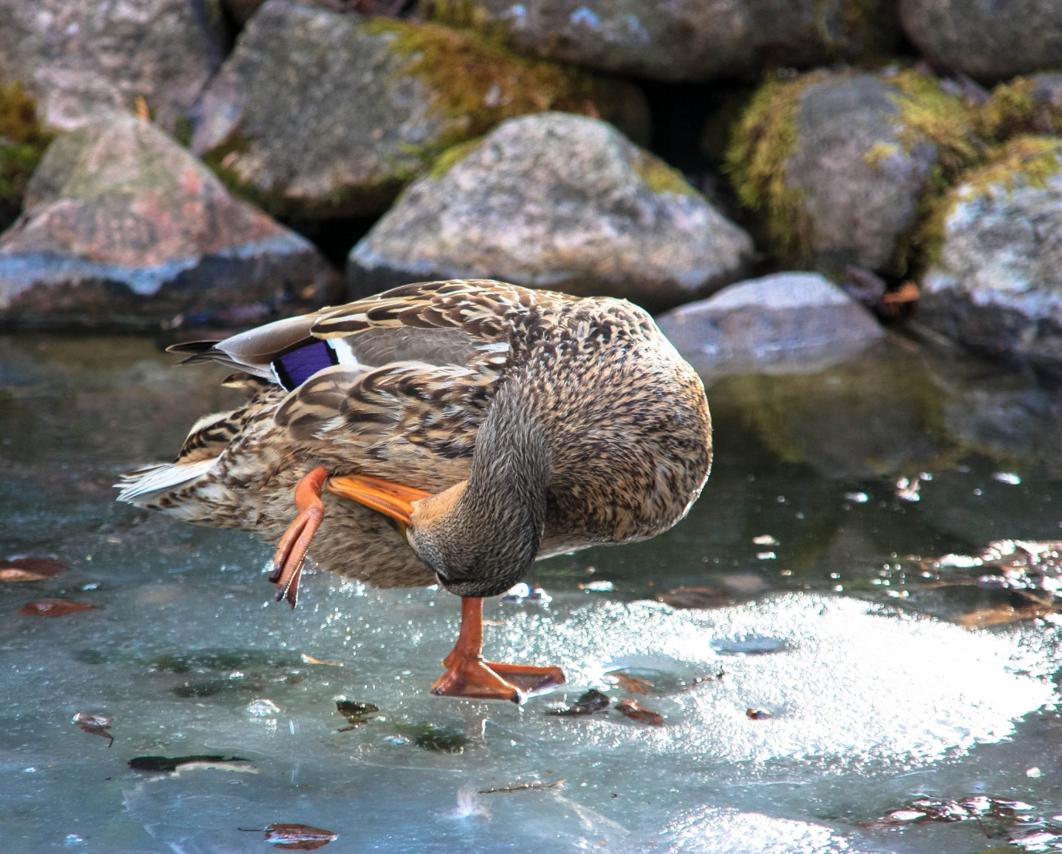
Jāatzīmē, ka papildus šai specifiskajai politikai, kas vērsta uz pielāgošanās klimata pārmaiņām koordinētu attīstīšanu, pielāgošanās klimata pārmaiņām aspekti ir ņemti vērā daudzos esošos citu nozaru politikas plānošanas dokumentos, t.sk.:
Latvijas Ilgtspējīgas attīstības stratēģija līdz 2030.g. (2010)
Nacionālais attīstības plāns 2014.-2020.g. (2012)
Latvijas nacionālā reformu programma ES2020 stratēģijas īstenošanai (2011)
Sabiedrības veselības pamatnostādnes 2014.-2020.g. (2014)
Reģionālās politikas pamatnostādnes 2013.-2019.g. (2013)
Piekrastes telpiskās attīstības pamatnostādnes 2011.-2017.g. (2011)
Plūdu riska novērtēšanas un pārvaldības nacionālā programma 2008.-2015.g. (2007)
Latvijā ir ieviesta politika un pasākumi civilās drošības aizsardzībai, kas vistiešākajā veidā ir saistīta ar klimata pārmaiņu risku mazināšanu, kā arī tiek veikta sistemātiska meteoroloģiskās informācijas ieguve un uzkrāšana
Latvijas Vides, ģeoloģijas un meteoroloģijas centrs uzkrāj un analizē informāciju par ilggadīgiem novērojumiem, kas noderīga, lai spriestu par klimata pārmaiņām Latvijā, kā arī lai plānotu pielāgošanos klimata pārmaiņām

Slide 29
Paldies
par uzmanību!
زانه گایله \۲۰۱۶\

